Slide 1

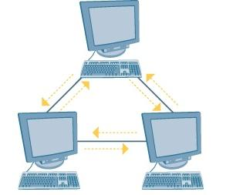
Replicated Workers in Java using
ComputeFarm
Sima Dragos-Bogdan
322CA
Notes:
Merge Sort

Slide 2

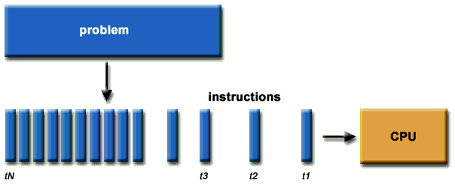
History
serial computation

Slide 3

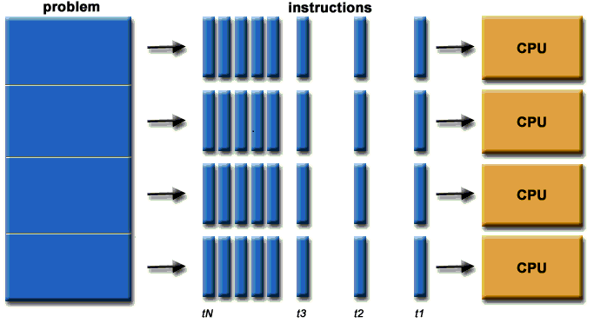
History
parallel computing

Slide 4






History

Slide 5






History

Slide 6
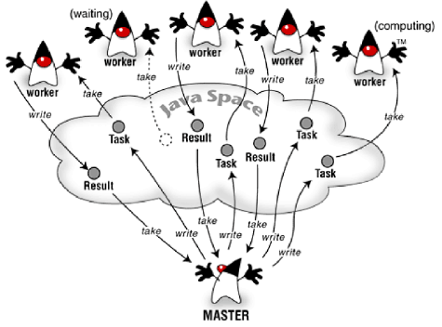
The Replicated Worker Pattern

Slide 7
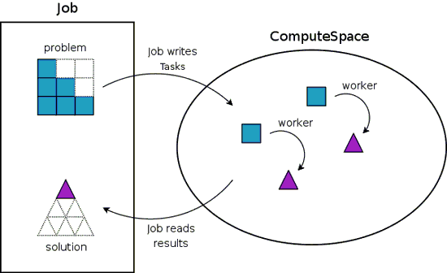
The Replicated Worker Pattern

Slide 8


A Simple Example
1² + 2² + 3² + … + n²
int sum = 0;
for (int i = 1; i <= n; i++) {
sum += i * i;
}

Slide 9
A Simple Example

Slide 10








The Replicated Worker Pattern
famous examples of a (distributed) parallel program

Slide 11

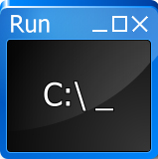

Sortarea prin interclasare
Algoritmul de sortare prin interclasare se bazeaza pe urmatoarea idee:
- se imparte vectorul in secvente din ce in ce mai mici, astfel incat fiecare secventa sa fie ordonata la un moment dat si interclasata cu o alta secventa din vector corespunzatoare.
- practic interclasarea va incepe cand se ajunge la o secventa formata din una sau doua elemente. Aceasta odata ordonata se va interclasa cu o alta corespunzatoare. Cele doua secvente vor alcatui in subsir ordonat din vector mai mare care la randul lui se va interclasa cu subsirul corespunzator, s.a.m.d.
- la ultimul pas se vor combina (in particular se interclaseaza) cele doua subsiruri in care a fost initial impartit vectorul de sortat.
7 2 ⏐ 9 4 → 2 4 7 9
7 ⏐ 2 → 2 7
9 ⏐ 4 → 4 9
7 → 7
2 → 2
9 → 9
4 → 4

